Slide 1
Review of NGS in clinic
Dec 28 2024
Giảng viên: TS. Lưu Phúc Lợi
Email: Luu.p.loi@googlemail.com
Zalo: 0901802182

Slide 2
Content of Lecture
Review NGS platforms
Review Library Prep
Review Genomic Testing

Slide 3
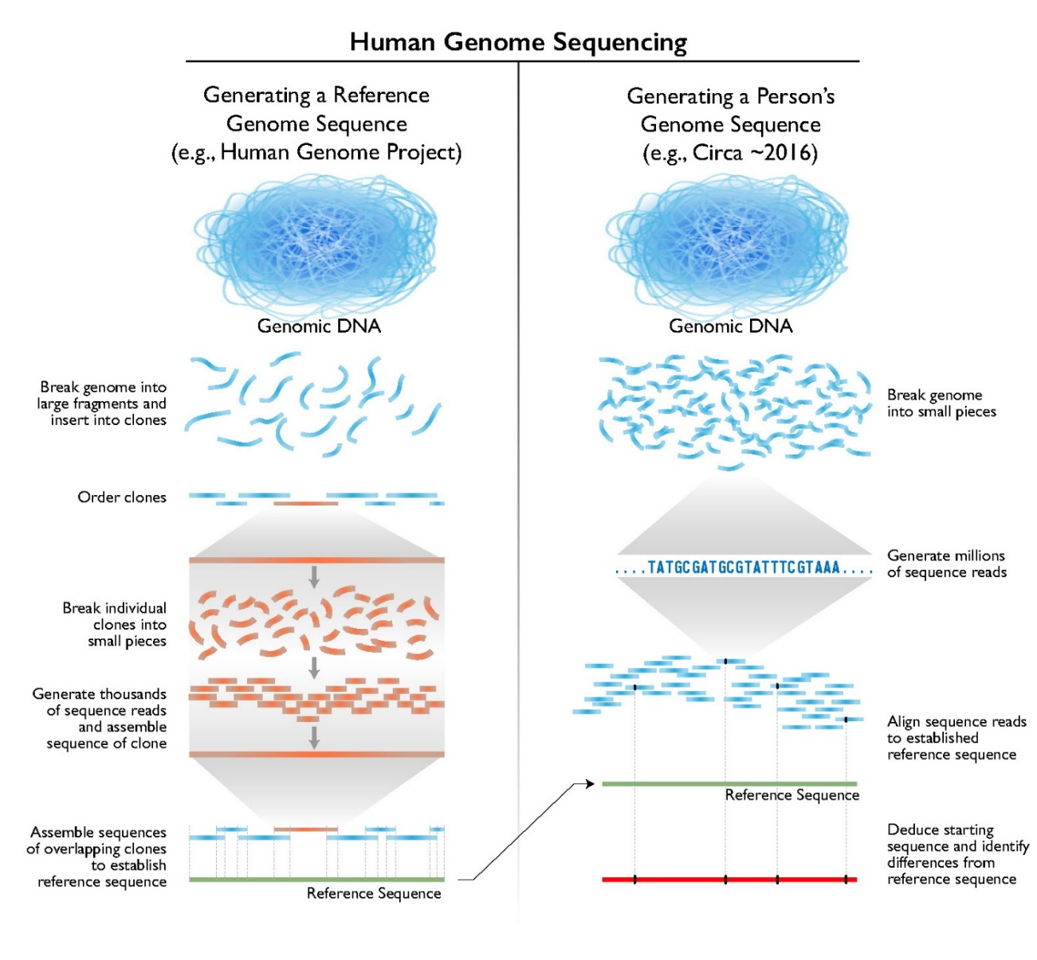
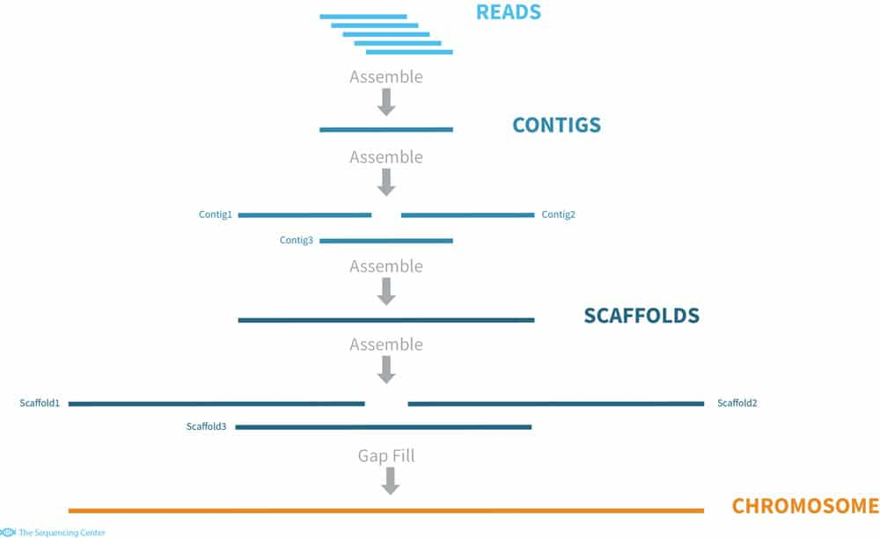
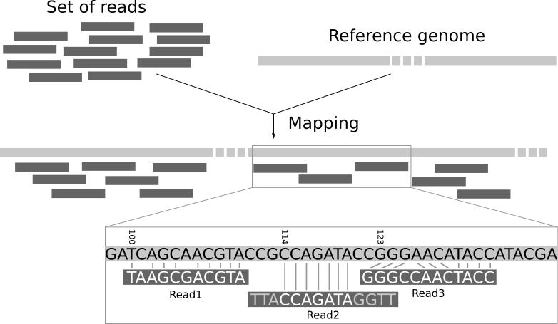
Giải trình tự gen thế hệ mới (NGS)
De novo assembly
Mapping to reference
https://www.genome.gov/about-genomics/fact-sheets/Sequencing-Human-Genome-cost

Slide 4


Giải trình tự gen thế hệ mới (NGS): Có hệ gen tham chiếu
De novo assembly
Mapping to reference

Slide 5
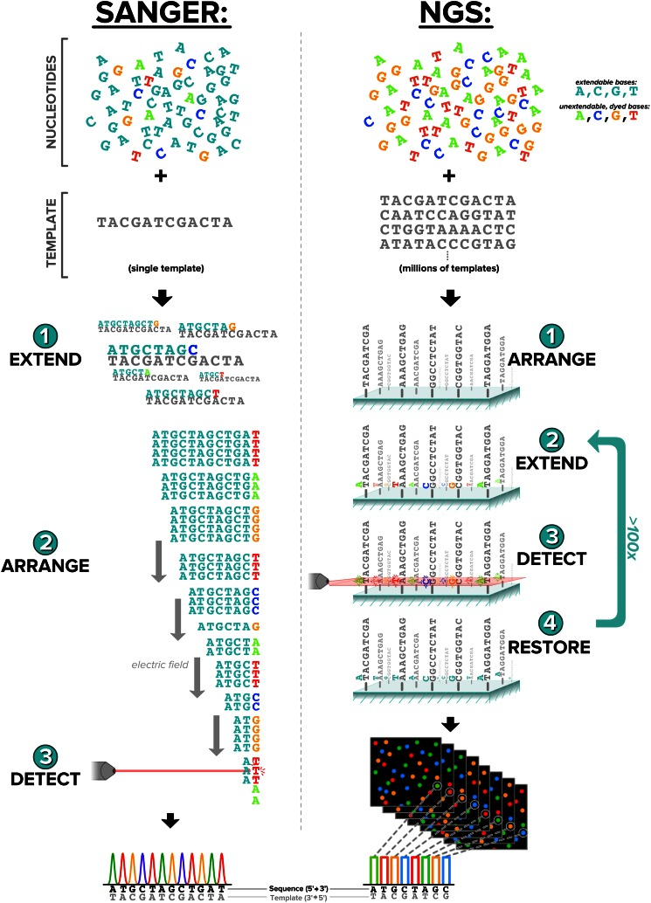
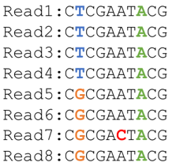
Giải trình tự gen thế hệ mới (NGS): giải trình tự song song
10.1007/s40142-015-0076-8

Slide 6
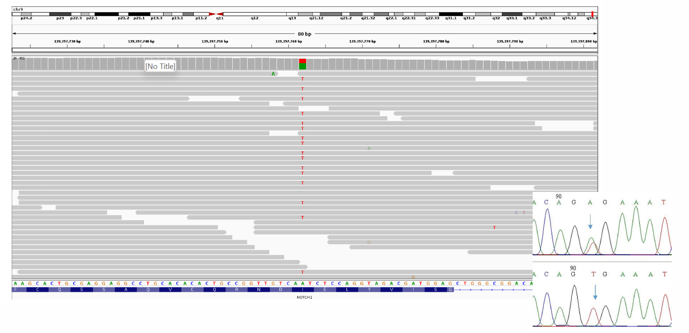
NGS vs Sanger

Slide 7
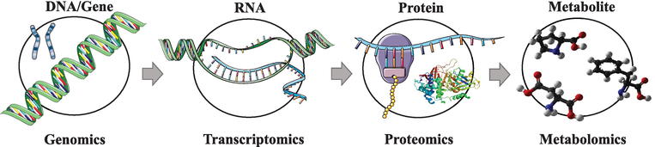
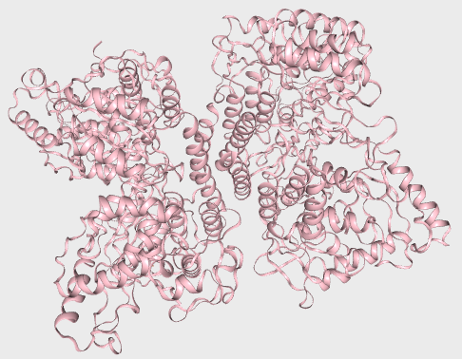
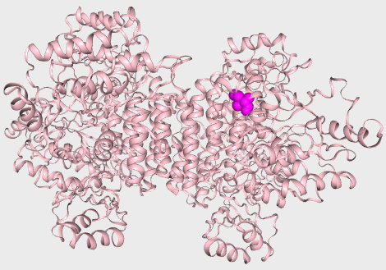
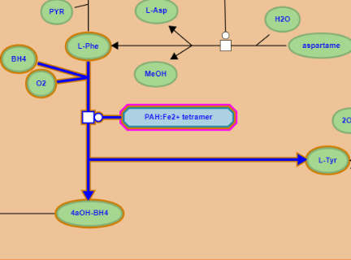
Quan hệ nhân quả: Biến thể gen và bệnh di truyền
PAH gene
Ref …ATCGAT…
P1 …AACGAT…
NM_000277.3(PAH):c.971T>A
PAH mRNA
Ref …AUCGAU…
P1 …AACGAU…
NM_000277.3(PAH):c.971T>A
PAH protein
Ref …Ile-Asp…
P1 …Asn-Asp…
NM_000277.3(PAH):p.Ile324Asn
PAH
Ref Phe → Tyr
PAH
P1 Phe → Tyr
10.5772/intechopen.71769

Slide 8
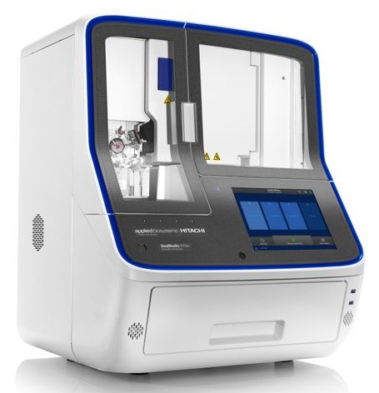
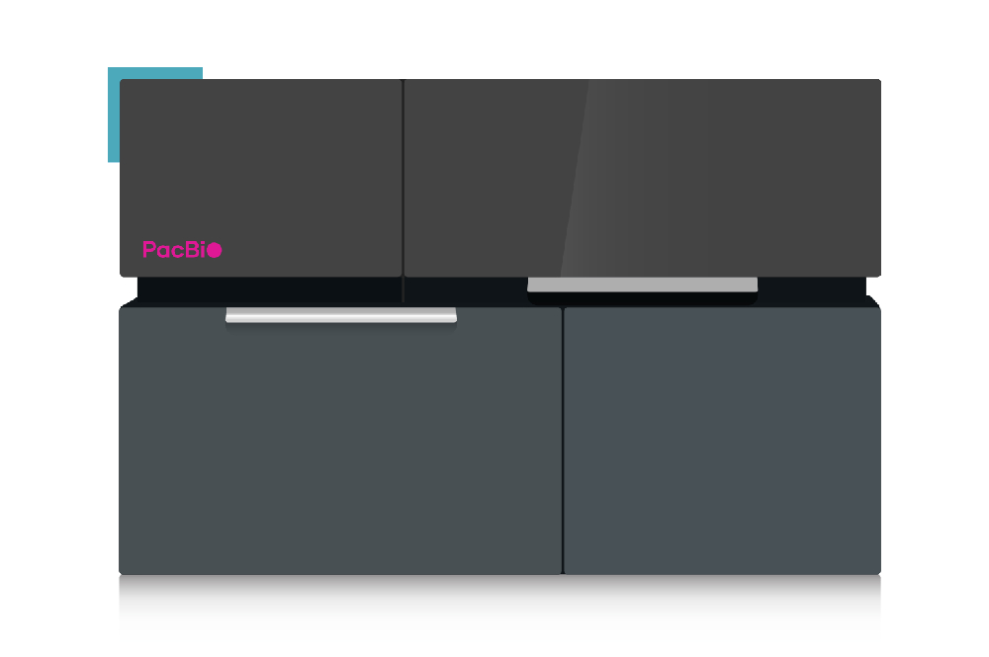
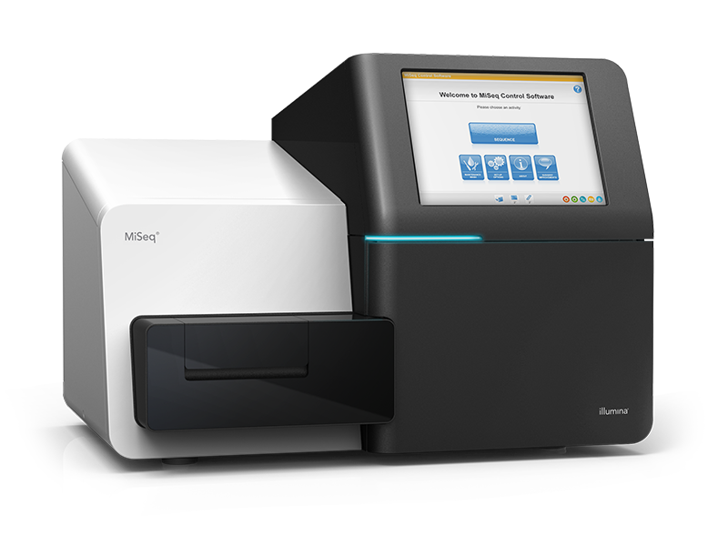
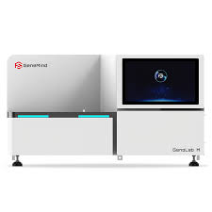
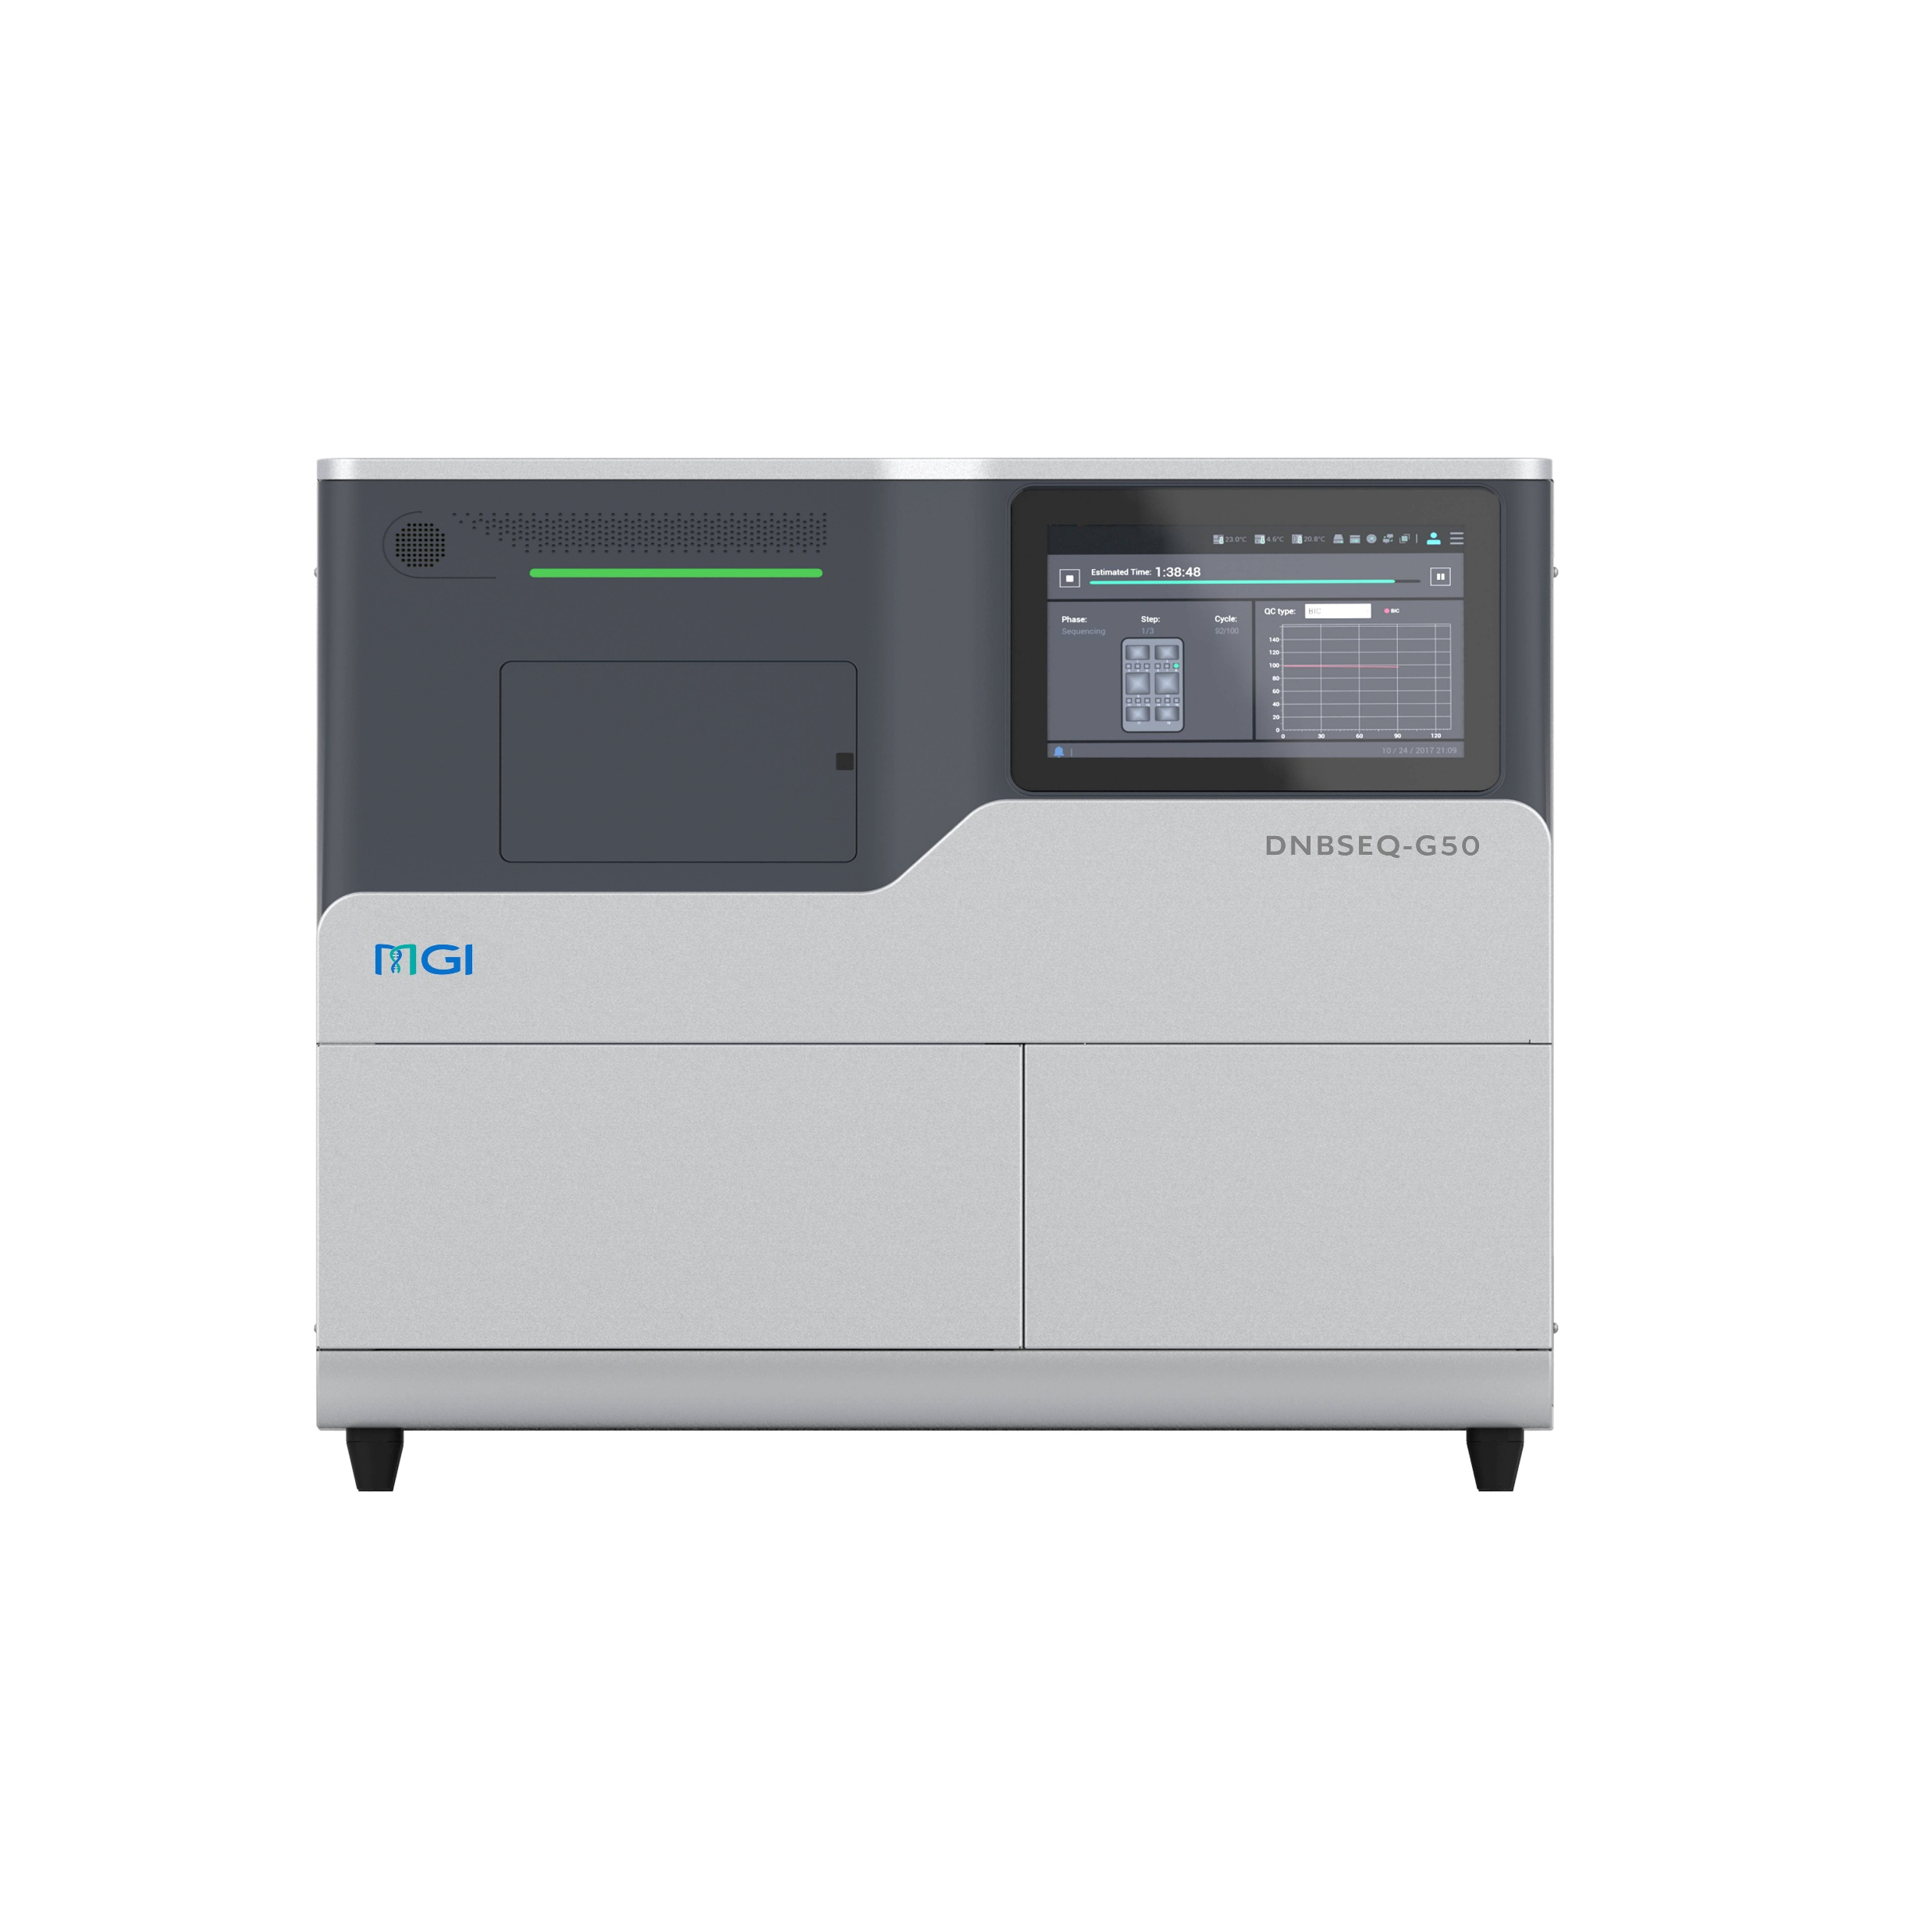
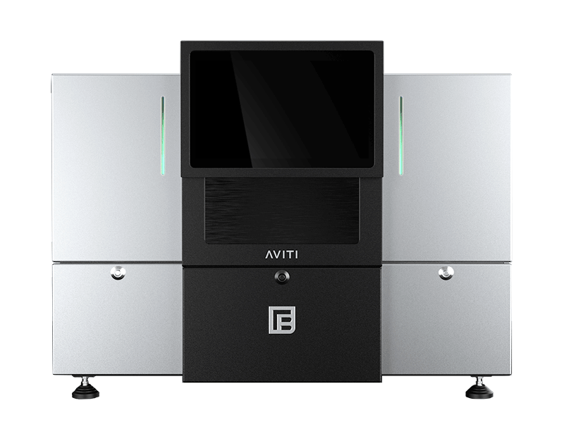
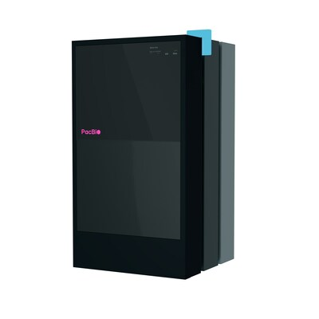
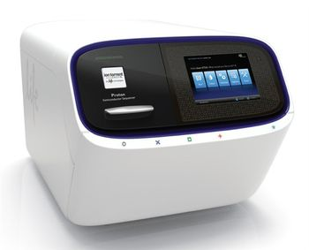
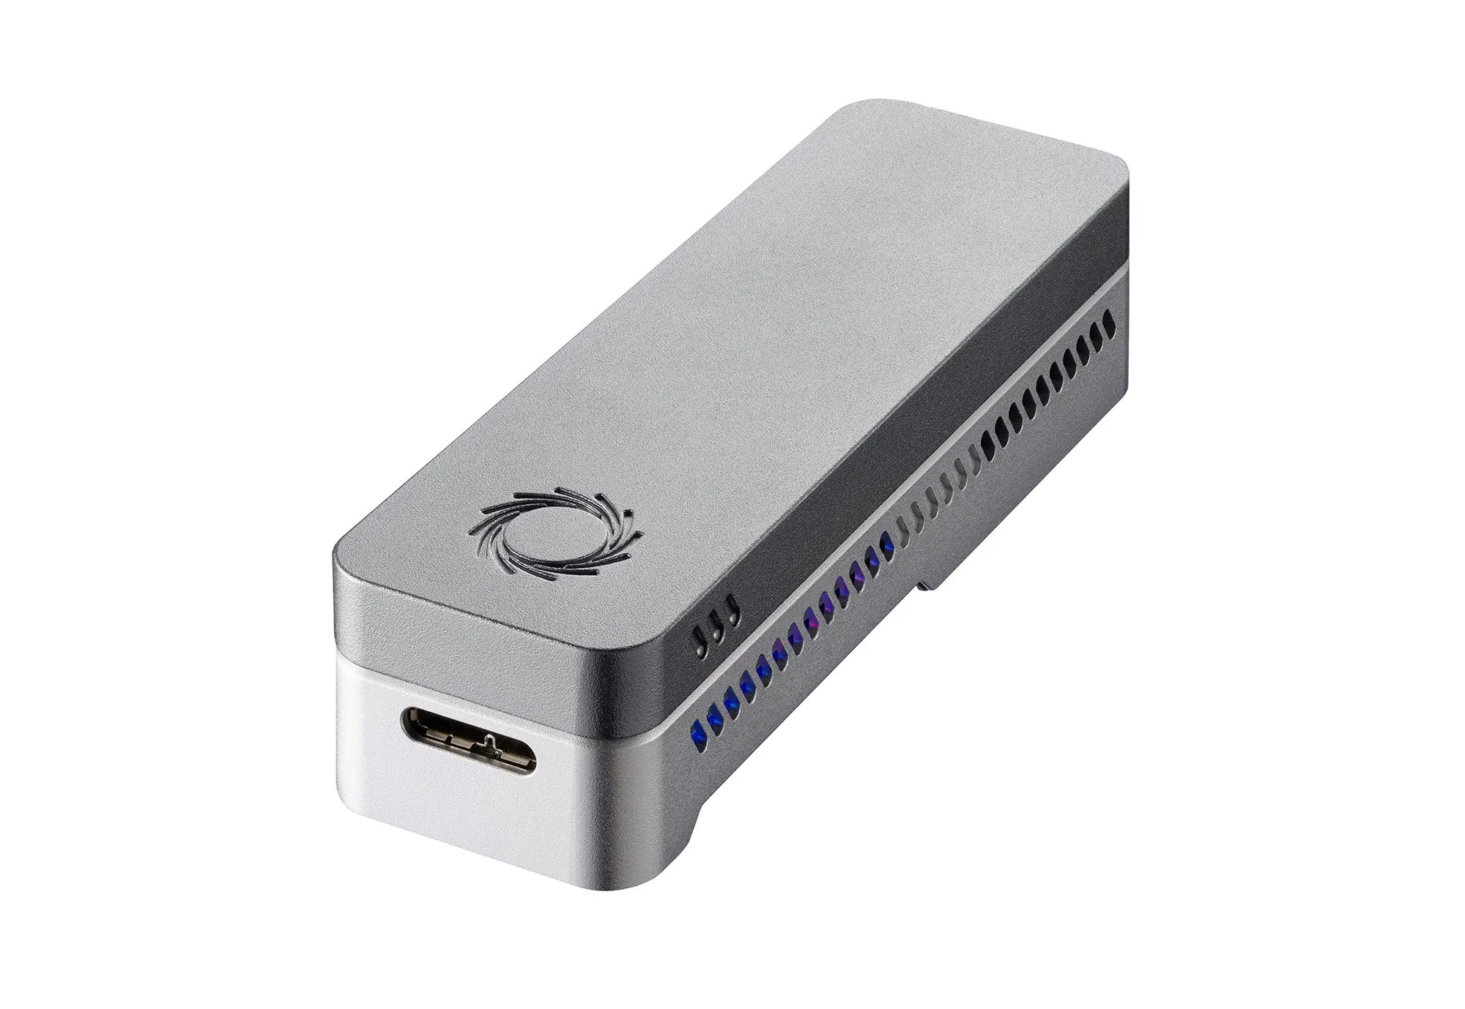
Introduction to NGS platforms
Sanger sequencing:
https://youtu.be/XtblMQ-Al0g?si=Q0CEaWzNvXDOIQWO
Short read
Onso (Pacbio): https://youtu.be/tFmNO5rVoeM?si=ft4S8N9tbJ1We_GA
GeneMind: https://youtu.be/2SLemogG8v4?si=G_qIGS8WjtcAvwV7
Illumina: https://youtu.be/-Kw5ov-orzU?si=1izVr8sZk6wPn4ii
MGI: https://youtu.be/4_h4wNIyfk0?si=xrMMF9EEbj-_SH19
Ion Torrent (Thermal Fisher): https://youtu.be/qso3tdp0IPo?si=ACOAbgHL2dJl0cM8
Aviti (Element Biosciences): https://youtu.be/pSwWofrRu3Y?si=A9Hid5fvLdcyN8rq
Long read
Revio (Pacbio): https://youtu.be/mXcDYKnIDE8?si=QUvHRCWHlba7uF5N
ONT: https://youtu.be/MFVcj4VZHuU?si=hyRf8jU3WZRXcQF_

Slide 9
Quy trình XÉT NGHIỆM gen bằng phương pháp giải trình tự thế hệ mới (NGS)

Slide 10
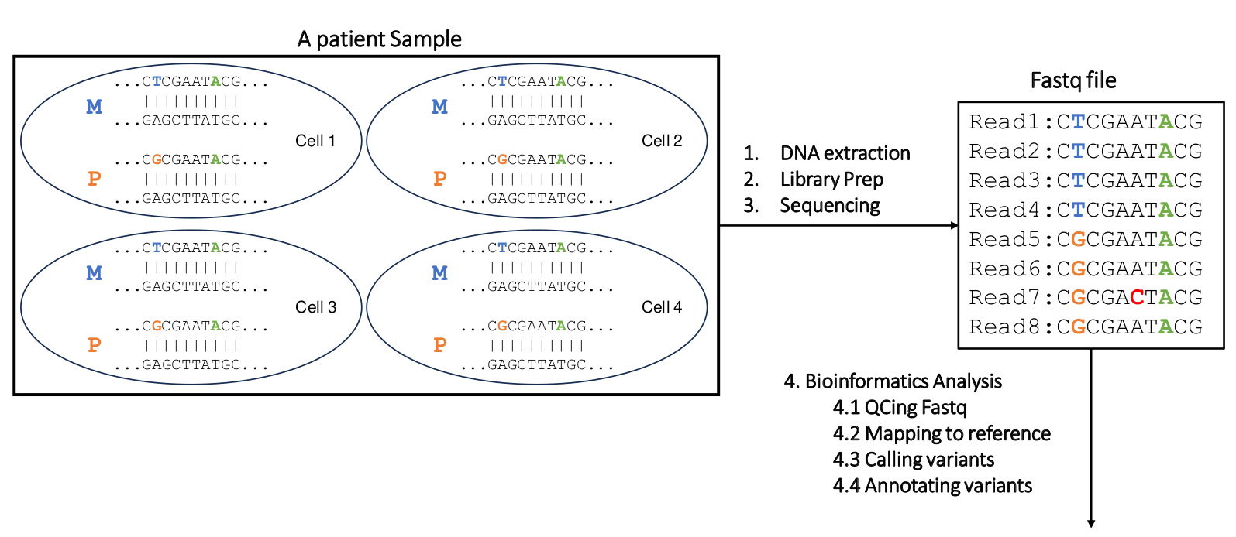
Các bước trong XÉT NGHIỆM gen bằng
phương pháp giải trình tự thế hệ mới (1)

Slide 11
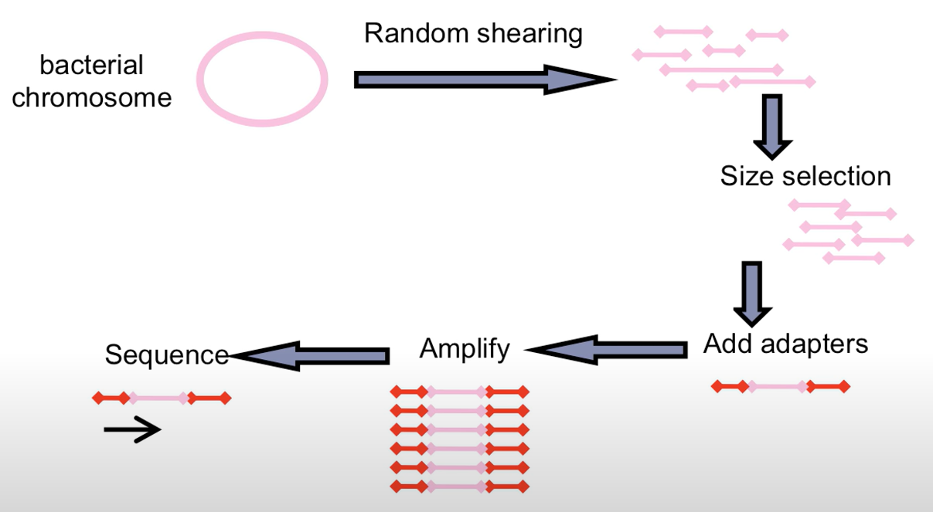
Whole genome sequencing – Shotgun Library Prep
1
Genomics DNA
2
4
3

Slide 12
Whole genome sequencing – Shotgun Library Prep
Genomics DNA

Slide 13
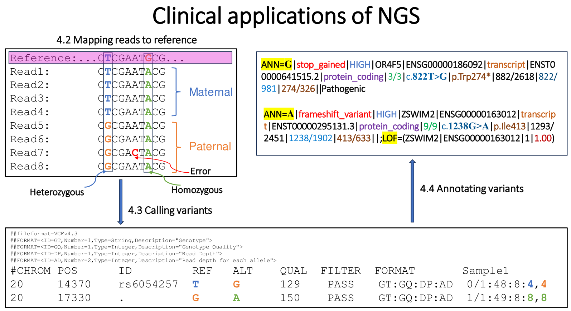
Các bước trong XÉT NGHIỆM gen bằng phương pháp giải trình tự thế hệ mới (2)

Slide 14
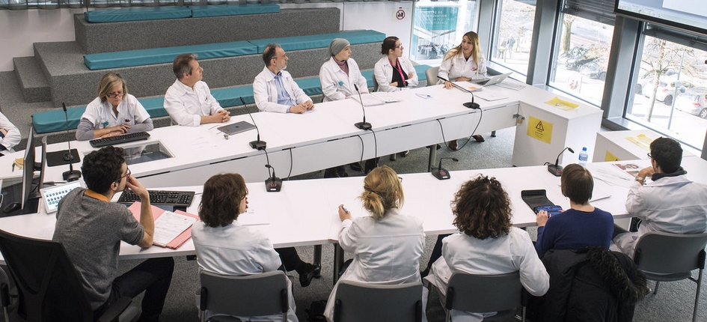
Hội đồng Hệ Gen: phiên giải và hội chẩn những biến thể trong báo cáo kết quả NGS
https://ggba.swiss/en/the-first-medical-genomics-center-opens-in-geneva/

Slide 15
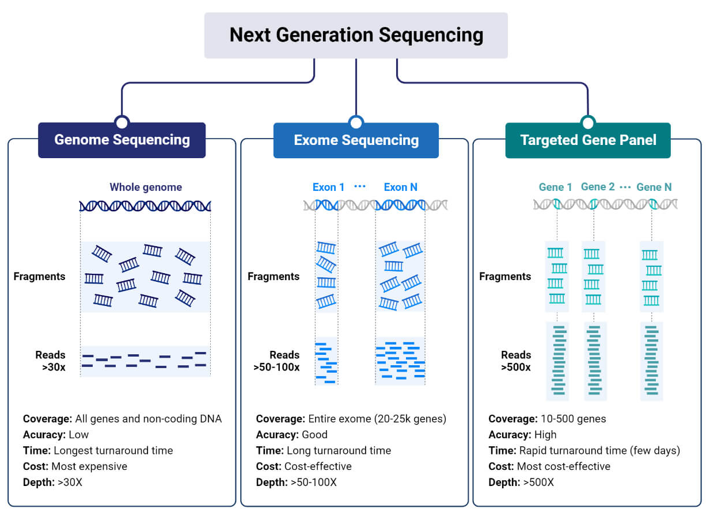
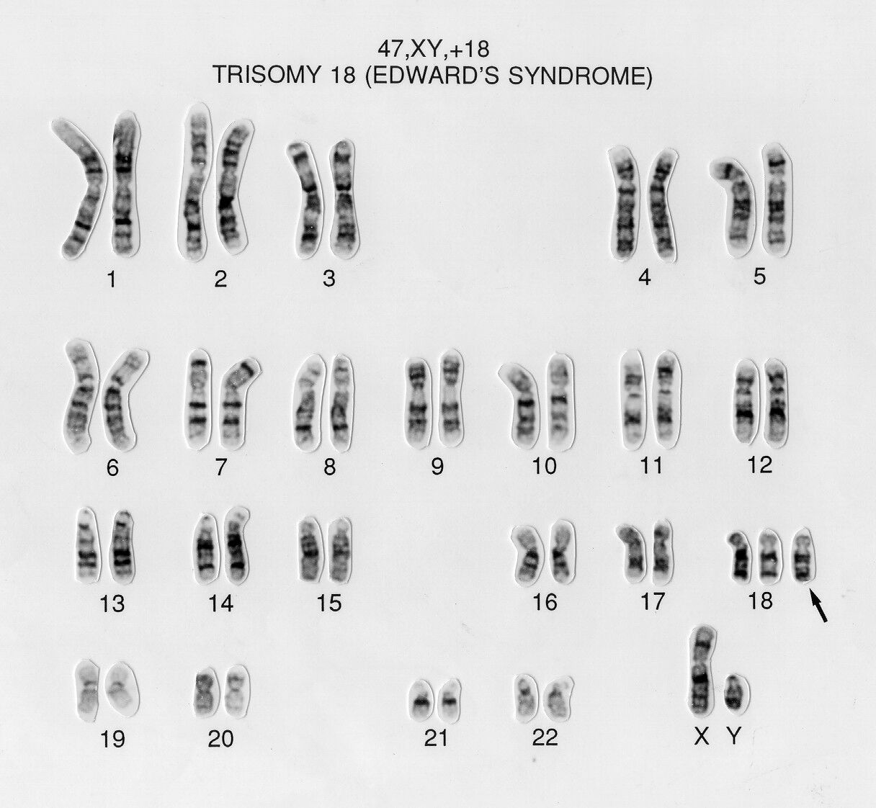
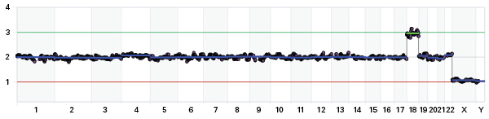
Ứng dụng giải trình tự gen thế hệ mới trong lâm sàng
Single Nucleotide Variant (SNV)
Copy Number Variation (CNV) Low-Pass Genome Sequencing
Karyotype
https://microbenotes.com/next-generation-sequencing-ngs/
https://wellcomecollection.org/search/images?query=eaahzt2u#

Slide 16
Xin chân thành cảm ơn!
Luu Phuc Loi, PhD
Zalo: 0901802182
Email: luu.p.loi@googlemail.com

